Slide 1

3D Bow Tie
7 -10
Studio56.qa

Slide 2
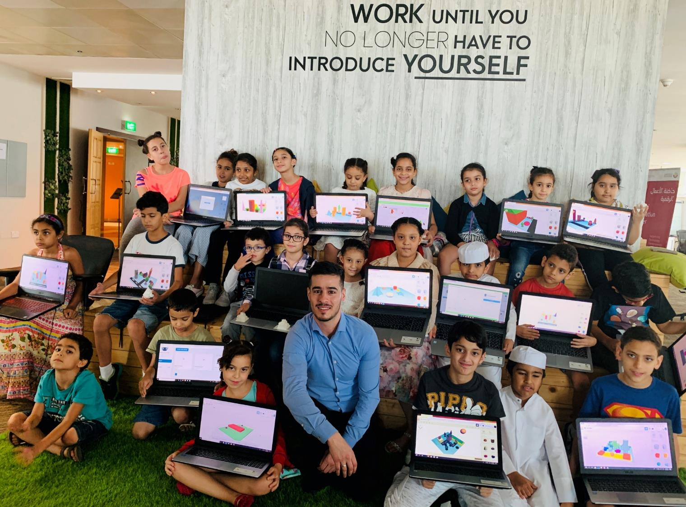
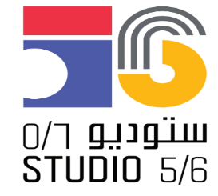
Who are we?
من نحن؟
Software Zone.
Technology Zone.
Creative Zone.
Notes:
Fab lab Studio 56 teaches youth about the necessary skills of this century such as digital fabrication, design and computer science.
Studio 56 has 3 main zones:

Slide 3
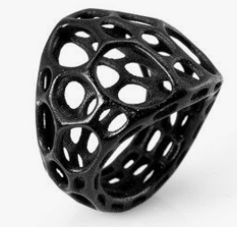
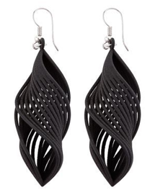
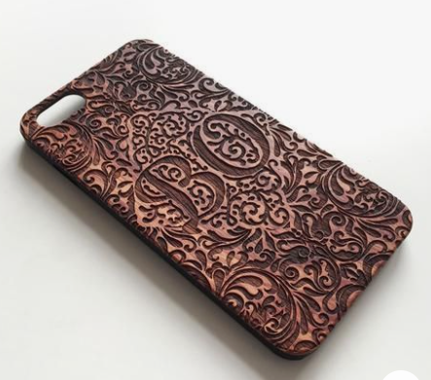
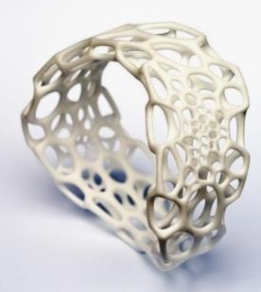
Maha is planning to enter a competition in fashion design, and she thinks to create unique and special fashion by integrate modern design with technology, and she is asking for your help to provide her with modern designs of fashion.
تخطط مها للدخول في مسابقة في تصميم الأزياء وهي تفكر في ابتكار أزياء فريدة ومميزة من خلال دمج التصميم الحديث مع التكنولوجيا ، وهي تطلب مساعدتك لتزويدها بتصاميم عصرية للموضة

Slide 4
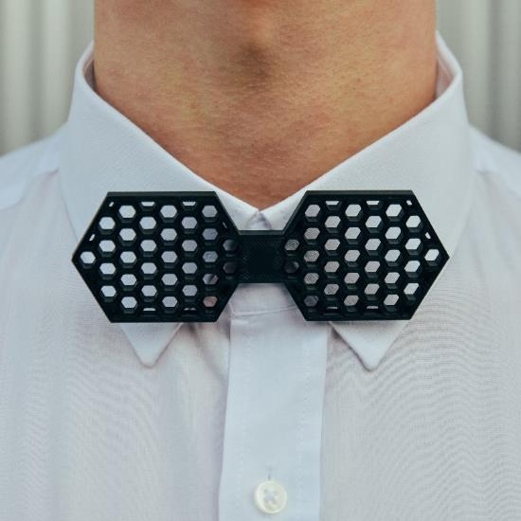
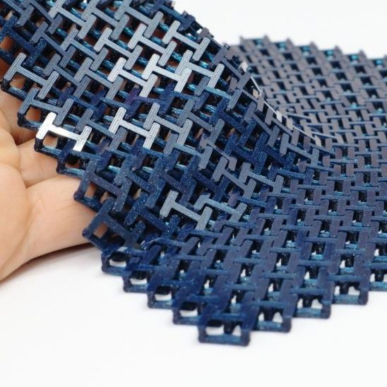
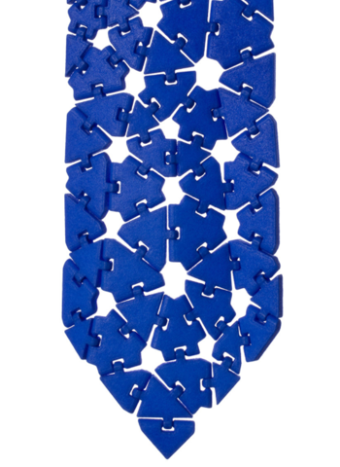
Those are some examples of digital manufactured fashion
هذه بعض الأمثلة على لأزياء التي تم تصنيعها رقميا
3D Printed tie
3D Printed Bow tie
3D Printed Chainmail texture
ربطة عنق
ربطة عنق
نسيج السلسلة
Studio56.qa

Slide 5
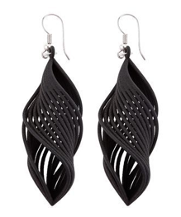
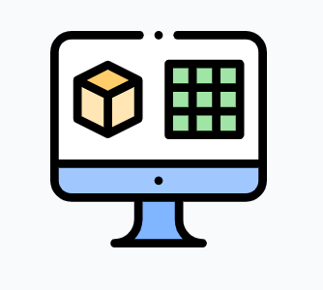
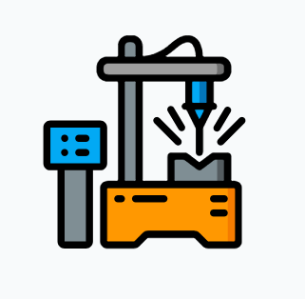
How can these types of fashion be made?
كيف يمكن تصنيع هذه الأنواع من الأزياء ؟
Digital manufacturing
Design
Final product
التصميم
المنتج النهائي
التصنيع الرقمي
Studio56.qa

Slide 6
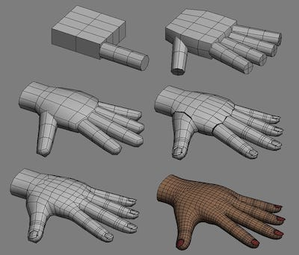
3D Design
التصميم الثلاثي الابعاد
3D models are used for a variety of mediums including video games, movies, architecture, and engineering.
The 3D modeling process produces a digital object.
يتم استخدام النماذج ثلاثية الأبعاد لمجموعة متنوعة من الوسائط بما في ذلك ألعاب الفيديو والأفلام والهندسة المعمارية والهندسة.
تنتج عملية النمذجة ثلاثية الأبعاد مجسما رقميا.
Studio56.qa
Notes:
Explain the 3D design.
We use the 3D design to create 3D models

Slide 7
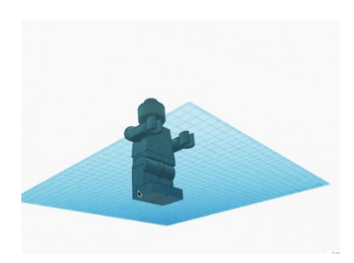
3D design is about creating a 3D representation of any surface or object in 3D space.
يدور التصميم ثلاثي الأبعاد حول إنشاء تمثيل ثلاثي الأبعاد لأي سطح أو كائن في مساحة ثلاثية الأبعاد.
Studio56.qa

Slide 8
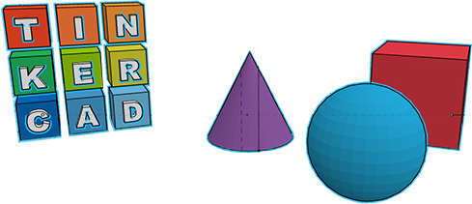
TINKERCAD
Today we are going to use an online tool which will help us to create 3D objects.
سنستخدم اليوم أداة عبر الإنترنت ستساعدنا في إنشاء تصاميم ثلاثية الأبعاد.
Studio56.qa
Notes:
Ask Participants
What kind of design software have you experiences before?
Have you used Tinkercad before?
Introduced Tinkercad

Slide 9
Getting started with Tinkercad
Basic objects – how to interact with objects and scale them.
How to change colors.
How to move objects and control the camera view.
How to align objects with each others.
How to group objects and ungroup to create complex shapes.
المجسمات البسيطة
الحركة والتحكم في الكاميرا
تفاعل المجسم
Studio56.qa

Slide 10
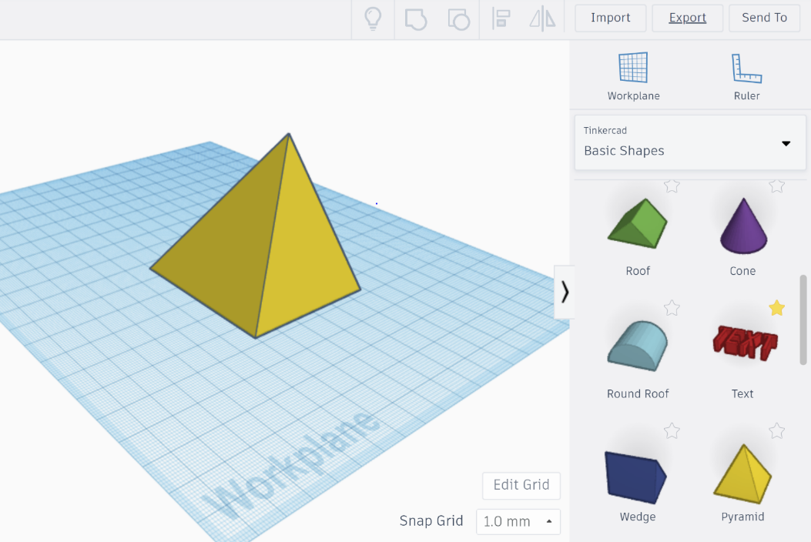
Objects can be moved by click and drag objects.
يمكن نقل الكائنات عن طريق النقر واسحب الكائنات.
Studio56.qa

Slide 11
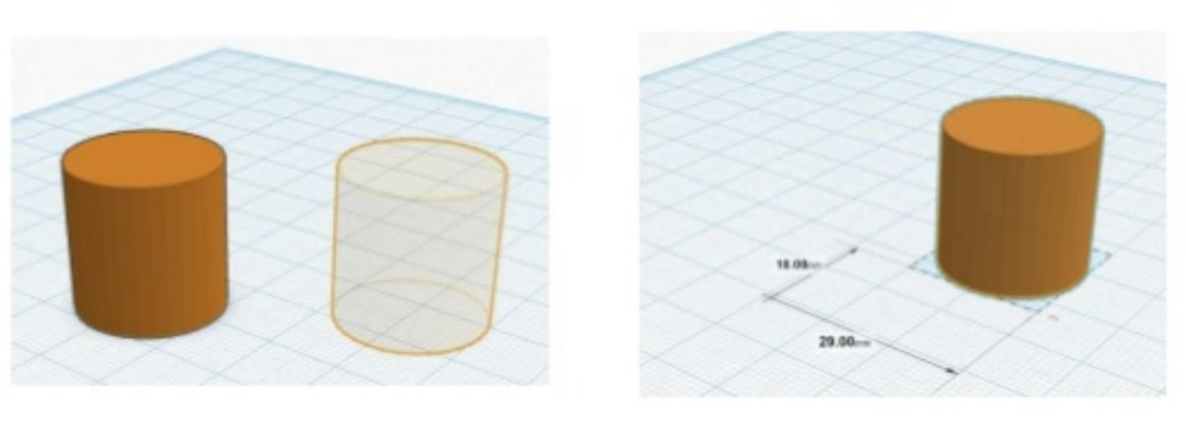
Objects can be moved by click and drag objects.
Moving Objects تحريك المجسمات
يمكن نقل المجسمات عن طريق النقر والسحب.
Studio56.qa

Slide 12
Let’s Start Tinkering
Studio56.qa

Slide 13
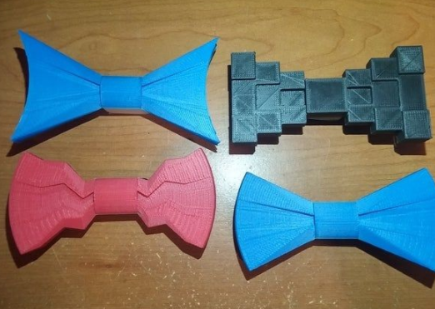
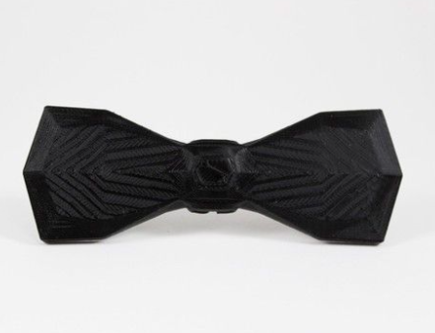
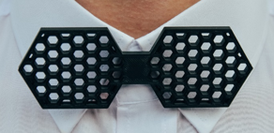
ربطة عنق مطبوعة ثلاثية الأبعاد
3D Printed Bow tie
Studio56.qa
Notes:
Define the 3D Printer
Display a short video about 3D printing .
Show participants different 3D projects.
Encourage the participants to hold and touch the 3D projects.

Slide 14
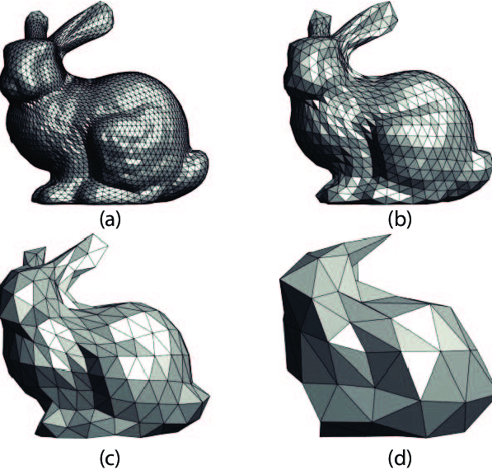
هو امتداد لملف مجسم ثلاثي الابعاد ويتشكل من العديد من المثلثات.
.STLملف
.STL file
An extension of a three-dimensional stereoscopic file consisting of many triangles.
Studio56.qa
Notes:
Define the STL file.
how we can export STL file.

Slide 15
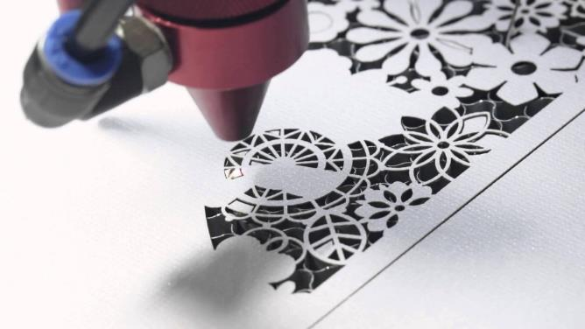
ما هو التصنيع الرقمي؟
What is digital manufacturing?
هو عملية تحويل الملفات الرقمية على الحاسوب إلى أجسام مادية ملموسة باستخدام آلات وأدوات مختلفة
It is the process of converting digital files on our computers to physical objects using different tools and machines such as 3D printing and laser cutting
Studio56.qa
Notes:
Engage students in discussions, what is this machine ??
Have you heard about this machine before?
Have you seen it before?

Slide 16
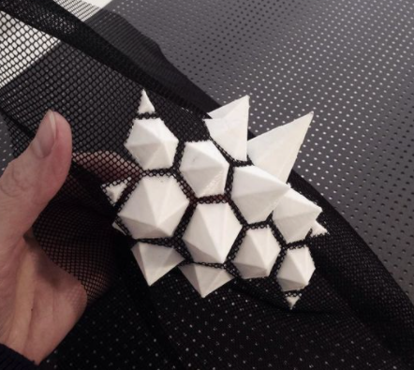
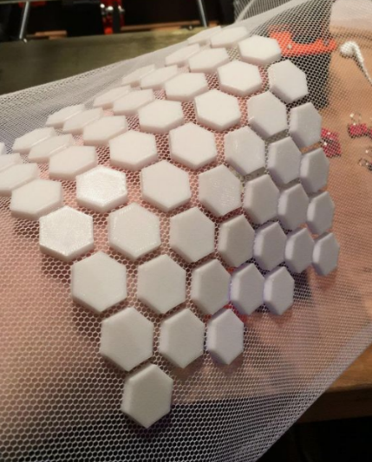
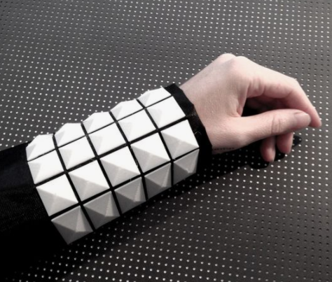
هذه بعض الانسجة التي تم تصنيعها بتكنولوجيا بالطباعة الثلاثية
Those are some 3D printed textile

Slide 17
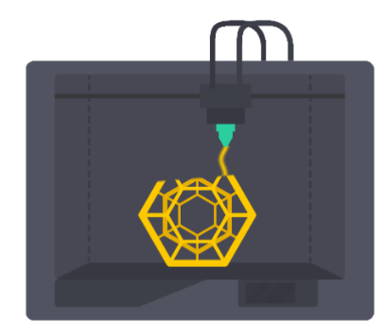
تكنولوجيا الطباعة ثلاثية الابعاد
3D Printing Technology
It is manufacturing processes where the designs are manufactured by printing a layer over a layer until the final shape is formed.
هي إحدى تقنيات التصنيع بالإضافة، حيث يتم تصنيع القطع عن طريق طباعة طبقة فوق الأخرى حتى يتكون الشكل النهائي.
Studio56.qa
Notes:
Define the 3D Printer
Display a short video about 3D printing .
Show participants different 3D projects.
Encourage the participants to hold and touch the 3D projects.

Slide 18
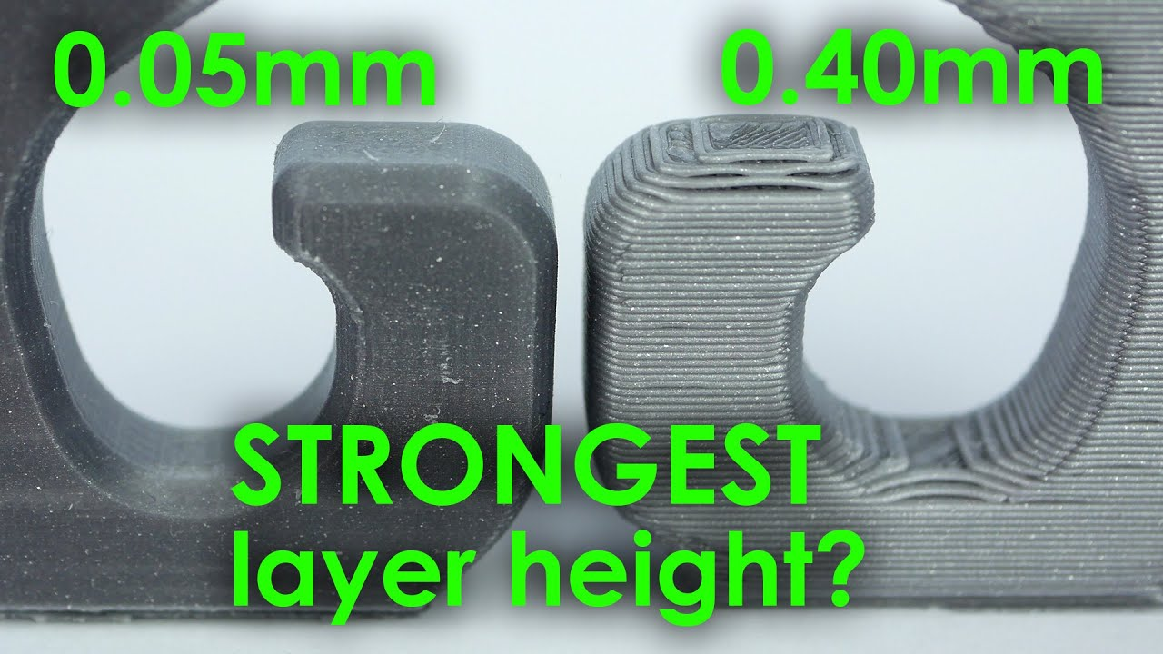
Studio56.qa

Slide 19
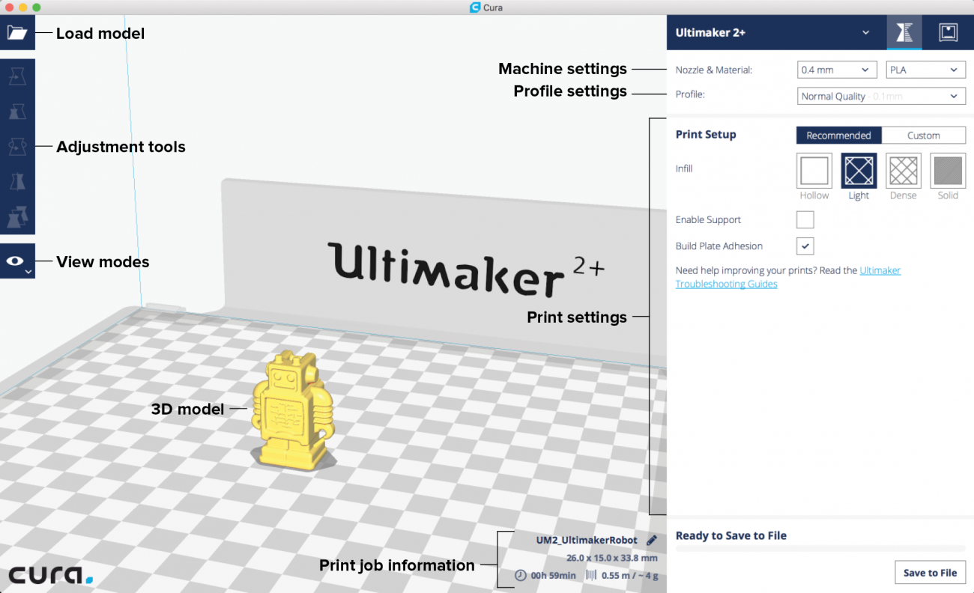
برنامج التصنيع كيورا
CAM software - Cura
Notes:
Introduce students that Cura is a software for digital machines like 3d printers
What is the digital machines?
What does cura do? Control the machine
What we can control?
How we can fabricate a part using digital machine?

Slide 20
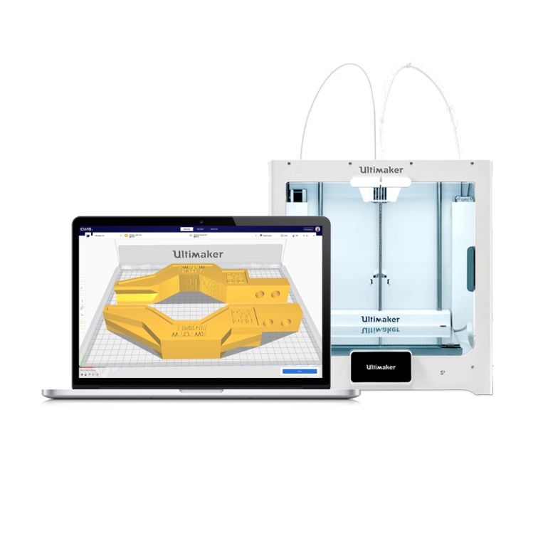
من الالف الى الياء، برنامج كيورا و الطباعة الثلاثية الابعاد
FROM A to Z, CURA SOFTWARE and 3D Printing
Notes:
❶ Introduction to Cura:
Explain and show to students how to export the design from Tinkercad.
Introduce students to Cura software.
Explain to students how to prepare the model for printing using Cura.
❷ Introduce students to the 3D printer.
Explain the mechanism of the 3D printer.
Guide students through the process of printing a file.
Allow students to operate the printer and print the city.

Slide 21
THANKS
info@studio56.qa
Studio56.qa
Notes:
WRAP UP الخاتمة
Debrief استجواب
Ask students to reflect on the day’s activities. What did they learn about Programming? Debugging? How do they feel about computer science and code after spending one hour exploring?
Next Steps Let students know that if they enjoyed today’s activity, they have many options for continuing to code and learn. Encourage students to visit studio56.qa/media-center
tell students what’s coming next in your classroom.

